Slide 1
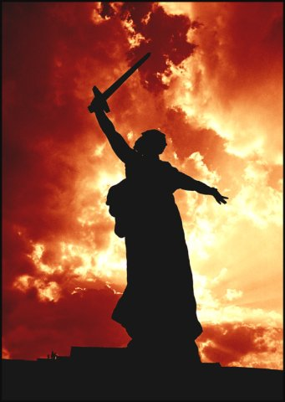
Сталинградская битва

Slide 2
Содержание
Царицын…Сталинград…Волгоград…
Обстановка к началу битвы
Главнокомандующие фронтов
История Сталинградской битвы: хроника событий
Военно-политические итоги и международное значение победы под Сталинградом
Находки Сталинграда времен войны
Память о них жива…
Героям Сталинградской битвы
Музей-панорама «Сталинградская битва»
Памятник-ансамбль «Героям Сталинградской битвы»

Slide 3
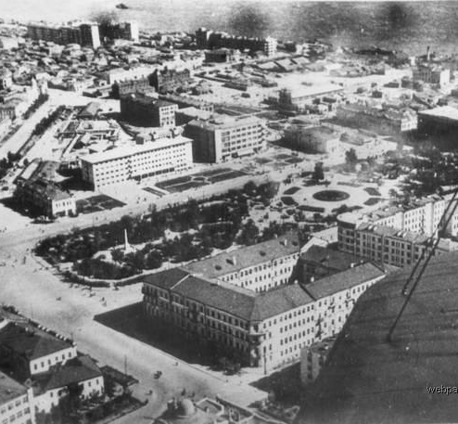
Царицын… Сталинград… Волгоград…
Город Волгоград (10.11.1961 года Сталинград, до 10.04 1925 Царицын) расположен на правом берегу реки Волги. Длина города более 70 километром.
Население более 1000 000 жителей. Сегодня это крупный промышленный и культурный центр. Административный центр Волгоградской области.
В связи с «выдающимися подвигом» при обороне Царицына 10 апреля 1925 года город был переименован в Сталинград. И мировую известность город приобрел уже во Время Второй Мировой Войны.

Slide 4
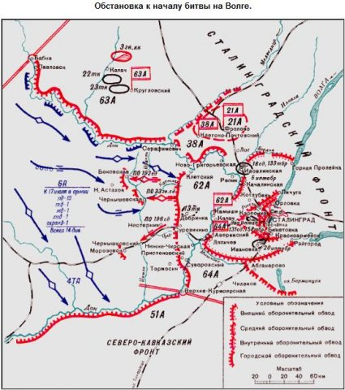
Обстановка к началу битвы
23 июля 1942 года Верховный главнокомандующий вермахта А. Гитлер подписал директиву № 45 о продолжении операции «Брауншвейг», важнейшей части плана летней кампании 1942 года.
Группа армий «Б» силами 6-й полевой армии должна была овладеть Сталинградом.
Операции по овладению Сталинградом первоначально придавалось вспомогательное значение: обеспечение северного фланга войск, наступавших на Кавказ. Дальнейшее развитие событий показало, что именно под Сталинградом развернется решающее сражение.

Slide 5
Сталинградская битва
17 июля 1942 года началась великая Сталинградская битва.
Ширина фронта боевых действий достигала 520 километров.
Бои развернулись на территории 100 тысяч км².
Сталинградская битва – решающее сражение всей Второй мировой войны, в котором советские войска одержали крупнейшую победу. Эта битва ознаменовала начало коренного перелома в ходе Великой Отечественной войны и Второй мировой войны в целом. Закончилось победное наступление немецко-фашистских войск и началось их изгнание с территории Советского Союза.
Сражение за Сталинград принято подразделять на два неразрывно связанных периода:
оборонительный (с 17 июля по 18 ноября 1942 года)
наступательный (с 19 ноября 1942 года по 2 февраля 1943 года).
Вместе с тем, в силу того, что Сталинградская битва – это целый комплекс оборонительных и наступательных операций, ее периоды в свою очередь необходимо рассматривать по этапам, каждый из которых – это либо одна законченная, либо даже несколько взаимосвязанных операций.

Slide 6
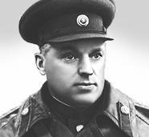
Командующий Сталинградским фронтом генерал армии А. И. Еременко
Андрей Иванович Еременко (1892 – 1970)
Маршал Советского Союза
Герой Советского Союза
В 1913 г. призван на военную службу рядовым.
В 1918 г. вступил в Красную Армию. В годы Гражданской войны командир взвода, начальник разведки и начальник штаба бригады. С 1922 года командовал полком, был помощником командира дивизии, командовал дивизией и корпусом. В 1940 г. возглавил Северо-Кавказский военный округ, а вскоре 1-ю Краснознаменную армию.
30 июня 1941 г. назначен командующим Западным фронтом, затем возглавлял Брянский фронт и 4-ю ударную армию. С августа 1942 г. командует Юго-Восточным, Сталинградским, Южным, Калининским фронтами, Отдельной Приморской армией, 2-м Прибалтийским и 4-м Украинским фронтами.
После войны командовал войсками Прикарпатского, Западно-Сибирского и Северо-Кавказского военных округов.
С 1958 г. генеральный инспектор Группы генеральных инспекторов Министерства обороны СССР.

Slide 7
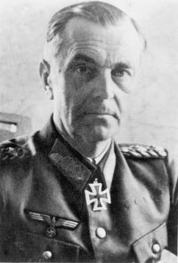
Ф.Паулюс (1890 — 1957)
Фридрих Паулюс — немецкий военачальник (с 1943 года генерал-фельдмаршал) и командующий 6-й армией, окружённой и капитулировавшей под Сталинградом. Автор плана Барбаросса.
Летом и осенью 1942 года 6-я армия входила в группу армий «Дон», сражавшуюся на южном участке фронта, с сентября 1942 года участвовала в битве под Сталинградом, где была окружена советскими войсками. Вопреки заверениям Гитлера и Геринга (командующего Люфтваффе), невозможно было наладить снабжение окружённой армии амуницией, топливом и продовольствием.
В советском плену Паулюс стал критиком национал-социализма и в 1944 году в плену вступил в антифашистскую организацию немецких солдат и офицеров.
В 1953 году Паулюс был освобождён из плена. В последние годы жизни служил полицейским инспектором в ГДР. Умер в 1957 году в Дрездене.

Slide 8
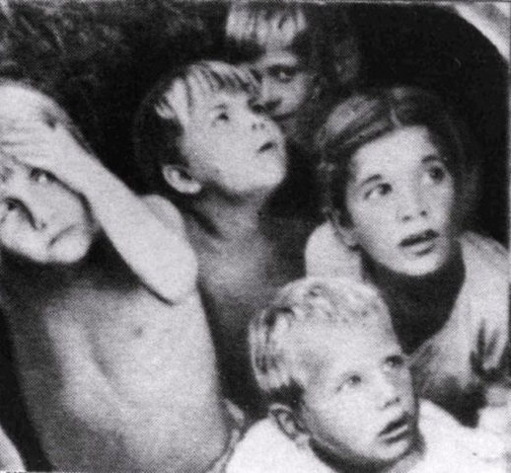
Первые бомбардировки. Сталинградские дети
17 июля 1942 Сталинградская битва началась со столкновения на реке Чир, притоке Дона, подразделений 62-й русской и 6-й немецкой армий.
25 июля 62-я армия отброшена к Дону.
27 июля Командующий 62-й армией генерал Колпакчи смещен.
7—8 августа Немецкие войска завершили окружение основных сил 62-й армии на западном берегу Дона.

Slide 9
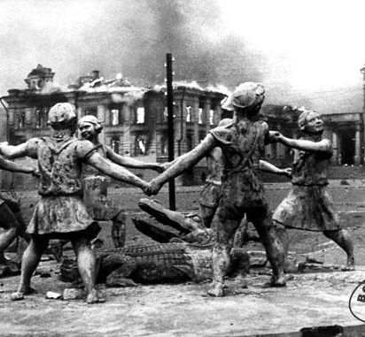
«Детский хоровод»
Знамениты фонтан «Детский хоровод»,ставший широко известным по кадрам военной хроники.
После войны фонтан восстановили, но затем в ходе послевоенного восстановления города убрали, как не представляющий художественной ценности.

Slide 10
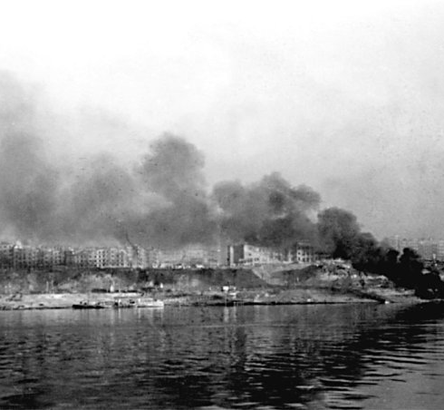
Общий вид горящего Сталинграда с реки Волги
23 августа Немецкие войска достигли Волги на севере Сталинграда в районе поселка Рынок, отрезав 62-ю армию от остальных советских войск на северо-западе Сталинграда.
Повторная попытка русских прорвать коридор немецких войск потерпела крушение. Начались массированные бомбардировки города.
Еременко писал, что «23 августа немцы так жахнули по городу с неба, что весь город загорелся, всё горело....». Самая страшная бомбардировка была в тот день.

Slide 11
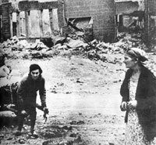
25 августа. Сталинград переходит на военное положение..
28 августа. Массовое бегство жителей из Сталинграда — событие, замалчивавшееся в послевоенных советских источниках.
29 августа. Создание северной группы Горохова, как отчаянная попытка стабилизировать оборону города.
12 сентября. Назначение Василия Чуйкова командующим 62-й армией-
13 сентября. Немецкое наступление под руководством Паулюса продолжается. Александр Воронин, начальник Сталинградского НКВД, запрашивает Лаврентия Берия о мерах, которые следует предпринять, «если Красная Армия оставит город».
14 сентября. Немецкие войска врываются в Сталинград. В 13.00 ими взят Мамаев курган.
16 сентября. 33-й полк 13-й гвардейской дивизии отбивает Мамаев курган, на его вершине появляется красный флаг.
18 сентября. Начало трехдневной блокады элеватора в южной части Сталинграда.
19 сентября. 95-я дивизия Горишного в ранние часы утра переправляется в город.
22 сентября. День смерти. Крупное немецкое наступление отбрасывает к побережью Волги 13-ю гвардейскую дивизию, однако немцам не удается прорвать линию обороны советских войск.
24 сентября. 284-я дивизия Батюка переправляется в Сталинград.

Slide 12
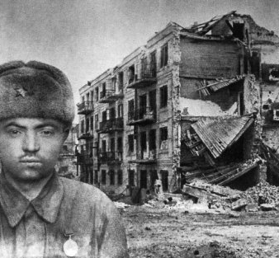
Дом Павлова
27 сентября
Немцы атакуют Сталинград на севере Промышленного района.
Ночью 193-я дивизия Смехотворова пересекает Волгу. Разведывательная группа сержанта Павлова из шести человек захватывает дом, впоследствии известный как Дом Павлова.

Slide 13
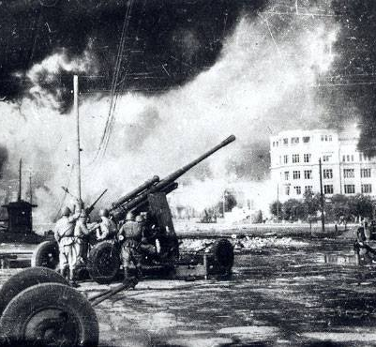
В одном интервью танкист 4 ТА рассказывал что на подступах к Сталинграду встретили на полном ходу батарею наших зенитчиц с 85 мм орудиями (как на фото), которые даже опомница не успели, как были закатаны гусеницами.

Slide 14
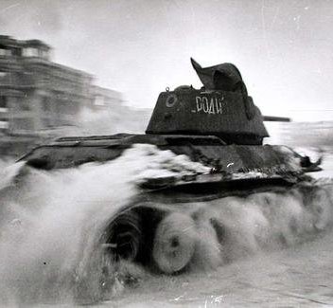
" - Хорош танк, немецкие снаряды его не берут. Мечтаю до Берлина с ним дойти!
- Ну дай то бог.
До Берлина было еще далеко..." ( Худ фильм. "Блокада").
КВ позже модернизировали. Это танк ИС-2. Именно он прошел вместе с Т-34-85 и самоходками по улицам Берлина.

Slide 15
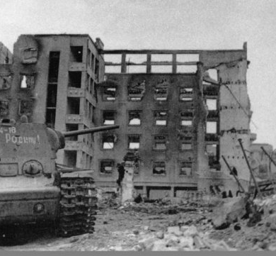
1—3 октября. Первая полностью успешная ночная атака русских штурмовых групп
16 октября. Василий Зайцев придумывает лозунг «За Волгой для нас земли нет!» Он становится священной клятвой защитников Сталинграда.
16—17 октября. Включение дивизии Людникова в русскую линию Обороны.
23 октября. Немцы начинают атаку на завод «Красный Октябрь».
26 октября. Последняя русская переправа.
31 октября. 45-я дивизия Соколова переправляется в Сталинград и начинает контратаку.
11 ноября. Последнее крупное наступление Паулюса.

Slide 16
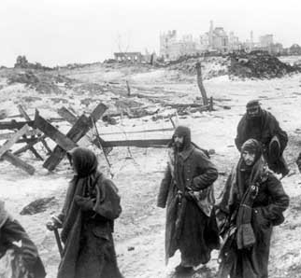
«Мой товарищ, в смертельной агонии
Не зови понапрасну друзей.
Дай-ка лучше согрею ладони я
Над дымящейся кровью твоей.
Ты не плачь, не стони - ты не маленький,
Ты не ранен, ты просто убит.
Дай на память сниму с тебя валенки.
Нам еще наступать предстоит…»
Стих от конца 1944 г.
Автор - офицер-танкист.

Slide 17
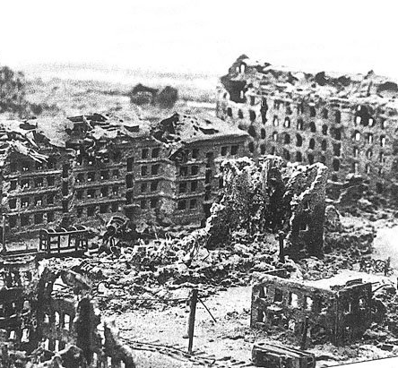
19 ноября. Советские войска начинают операцию под кодовым названием «Уран».
3 декабря. Русские штурмовые группы захватывают ряд немецких опорных пунктов вдоль набережной Волги.
24 декабря. Направленные на помощь Паулюсу силы армии Манштейна вынуждены отступить.
10 января 1943. Советские армии окружают Сталинградский мешок, или котел, начиная операцию «Кольцо» по уничтожению окруженных немцев.
26 января. Завершается 5-месячный период окружения армии.
31 января. Паулюс сдается 64-й армии генерала Шумилова, которая продвинулась в промышленную часть Сталинграда с юга.

Slide 18
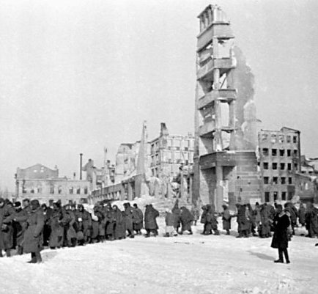
Колонна немецких военнопленных в центре города
2 февраля. Капитуляция немецких войск на севере Сталинграда, ознаменовавшая окончание битвы.

Slide 19
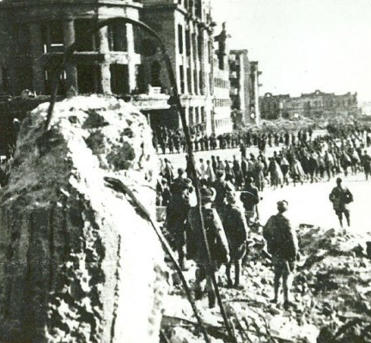
Сталинград стал примером долгой войны на улицах города.
Перед такими боями часто пасуют весьма опытные военачальники, ибо это очень сложный тип боя требующий от всех командиров и отдельных солдат высокого уровня и инициативности.
Есть даже точка зрения что страх перед городскими боями стал одной из причин блокады Ленинграда, а не попыток штурма с дальнейшей борьбой на улицах.

Slide 20
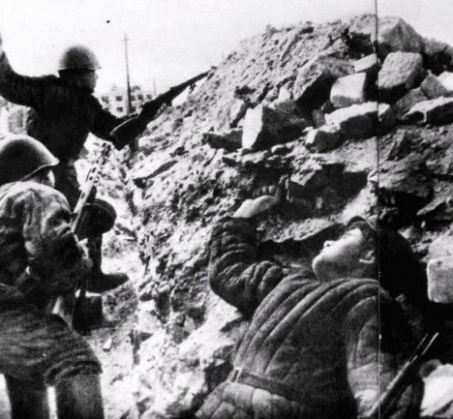
Сталинград
Момент боя
Василий Зайцев в своих мемуарах рассказывает об одном любопытном эпизоде, 2 солдата засели на позиции с несколькими пулемётами, выставили их в направлении путей подхода противника и один из них с помощью нескольких верёвок мог стрелять со всех стволов и сидел как заправской звонарь. Второй ему помогал и вёл огонь из личного оружия. Солдаты были ранены и не могли да и не хотели вылезать самостоятельно. Им даже организовали подноску боеприпасов, но к вечеру продержавшись несколько часов они погибли.

Slide 21
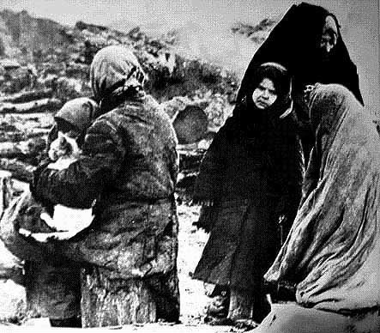
«Я столько раз видала рукопашный,
Раз наяву. И тысячу - во сне.
Кто говорит, что на войне не страшно,
Тот ничего не знает о войне…»
Юлия Друнина, 1943

Slide 22
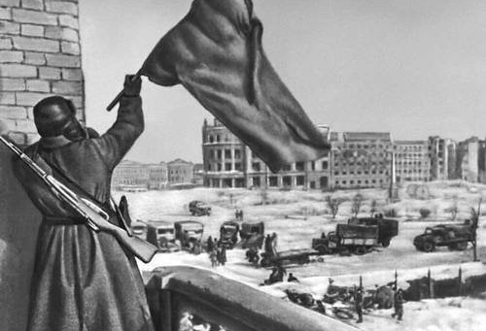
Водружение Красного знамени в центре Сталинграда

Slide 23
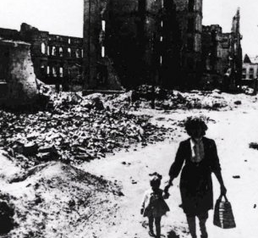

Slide 24
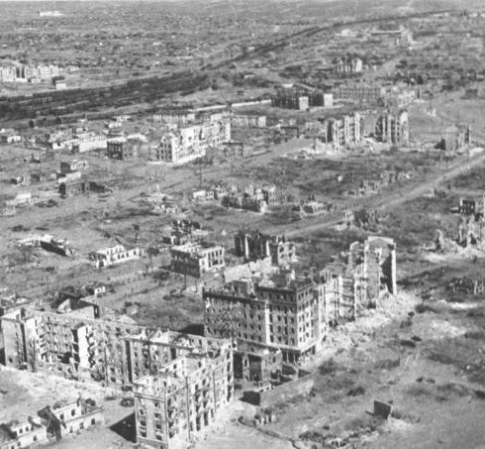
ВОЕННО-ПОЛИТИЧЕСКИЕ ИТОГИ И МЕЖДУНАРОДНОЕ ЗНАЧЕНИЕ ПОБЕДЫ ПОД СТАЛИНГРАДОМ
Таким остался Сталинград…
Победа советских войск над немецко-фашистскими войсками под Сталинградом - одна из наиболее славных страниц летописи Великой Отечественной войны. 200 дней и ночей - с 17 июля 1942 года до 2 февраля 1943 года - продолжалась Сталинградская битва при непрерывно возрастающем напряжении сил обеих сторон.

Slide 25
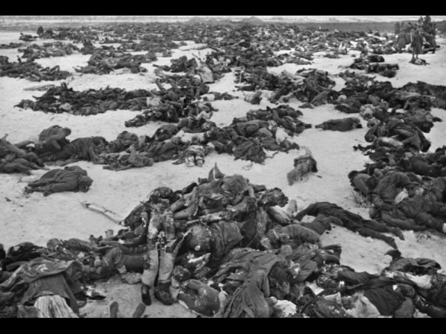
Сталинградская битва по продолжительности и ожесточенности боев, по количеству участвовавших людей и боевой техники превзошла на тот момент все сражения мировой истории. Она развернулась на огромной территории в 100 тысяч квадратных километров.
На отдельных этапах с обеих сторон в ней участвовало свыше 2 миллионов человек, до 2 тысяч танков, более 2 тысяч самолетов, до 26 тысяч орудий. По результатам эта битва также превзошла все предшествовавшие. Под Сталинградом советские войска разгромили пять армий: две немецкие, две румынские и одну итальянскую.

Slide 26
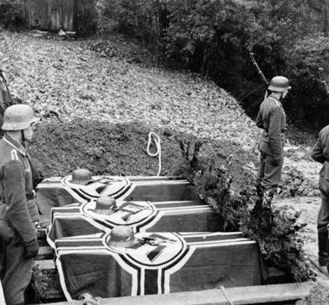
Немецко-фашистские войска потеряли убитыми, ранеными, плененными более 800 тысяч солдат и офицеров, а также большое количество боевой техники, оружия и снаряжения.

Slide 27
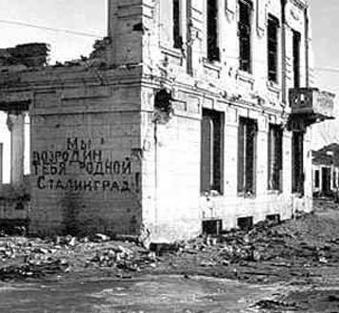
«Мы возродим тебя, родной Сталинград…»

Slide 28
Победа советских войск под Сталинградом имела большое военно-политическое значение.
Ее непосредственным результатом явился разгром советскими войсками пяти армий противника: 6-й полевой и 4-й танковой немецких, 3-й и 4-й румынских, 8-й итальянской. Немецко-фашистские войска потеряли полностью 32 дивизии и 3 бригады, а 16 их дивизиям было нанесено серьезное поражение.
Разгром немецко-фашистских войск под Сталинградом нанес удар по международному положению фашистского блока.
Накануне войны Германия имела дипломатические отношения с 40 государствами. После Сталинградской битвы их осталось 22, из них более половины составляли сателлиты Германии. 10 государств объявили войну Германии, 6 – Италии, 4 – Японии.
Многие государственные и политические деятели мира высоко оценили победу советского народа. В послании И. В. Сталину, полученном 5 февраля 1943 года, президент США Ф. Рузвельт назвал Сталинградскую битву эпической борьбой, решающий результат которой празднуют все американцы. Позднее он прислал Сталинграду грамоту следующего содержания: «От имени народа Соединенных Штатов Америки я вручаю эту грамоту городу Сталинграду, чтобы отметить наше восхищение его доблестными защитниками, сила духа и самоотверженность которых… будут вечно вдохновлять сердца всех свободных людей. Их славная победа остановила волну нашествия и стала поворотным пунктом войны союзных наций против сил агрессии».

Slide 29
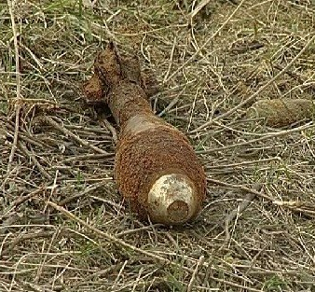
Находки Сталинграда времен войны…
Гансы-82мм

Slide 30
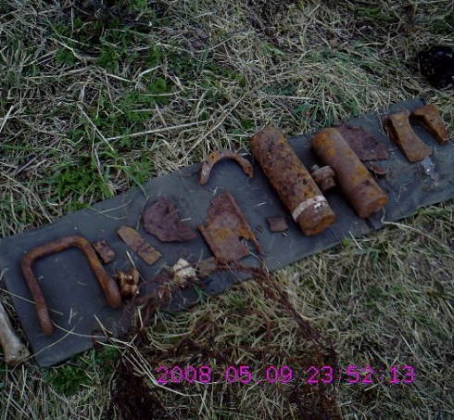

Slide 31
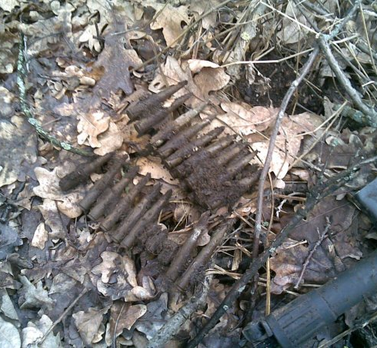
Лента MG

Slide 32
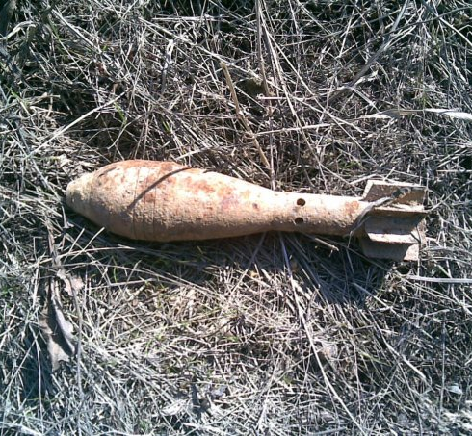
Летучка полтинник Wgr

Slide 33
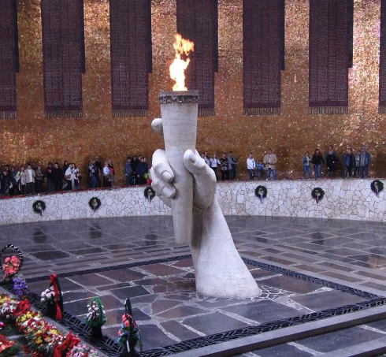
Память о них жива…

Slide 34
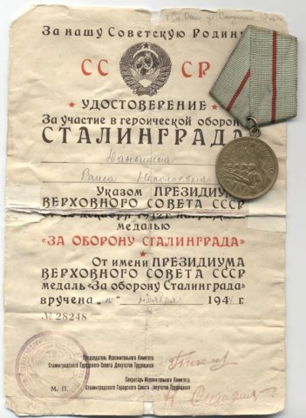
Награды и медали
За мужество и героизм, проявленные в Сталинградской битве, 32 соединениям и частям были присвоены почетные наименования «Сталинградские», 5 – «Донские».
55 соединений и частей были награждены орденами. 183 части, соединения и объединения были преобразованы в гвардейские.
Более ста двадцати воинов удостоены звания Героя Советского Союза, около 760 тысяч участников битвы награждены медалью «За оборону Сталинграда».
К 20-летию победы советского народа в Великой Отечественной войне город-герой Волгоград был награжден орденом Ленина и медалью «Золотая Звезда».

Slide 35
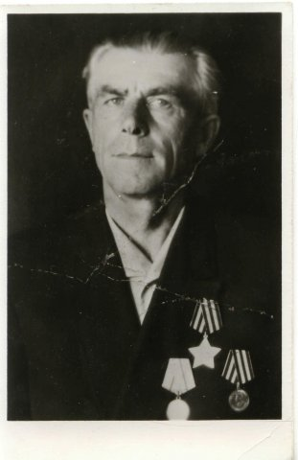
Белогородцев Иван
Андреевич, рядовой-снайпер 62 - й армии
Был ранен осколком снаряда в спину. Посчитали, что он не выживет, но он выжил и в апреле 1943 года (фактически целый год не мог пошевелиться) его эвакуировали в госпиталь, где по истечении шести месяцев отпустили со справкой о негодности нести военную службу.
Но не смотря на все опасения прожил после "смертельного" ранения более тридцати лет.

Slide 36
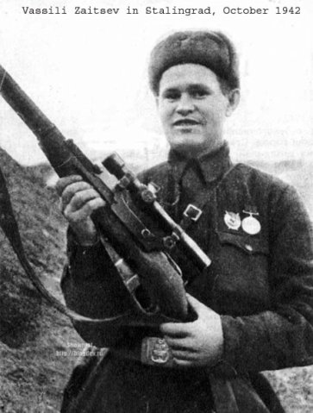

Slide 37
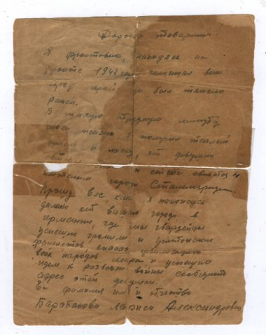
Письмо написал гвардеец Николай Еременко, воевавший в Сталинграде в составе 37-й Гвардейской Десантной дивизии…

Slide 38
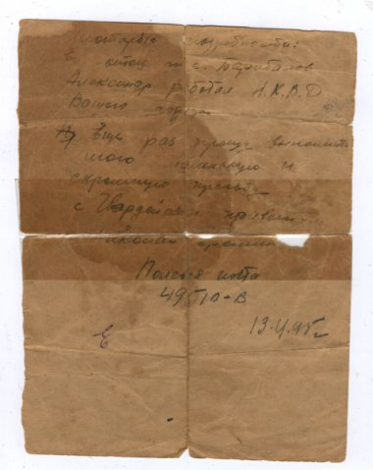

Slide 39
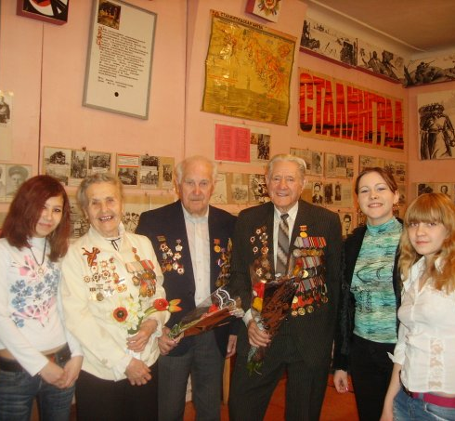
Ветераны 62-й в музее . г. Самара

Slide 40
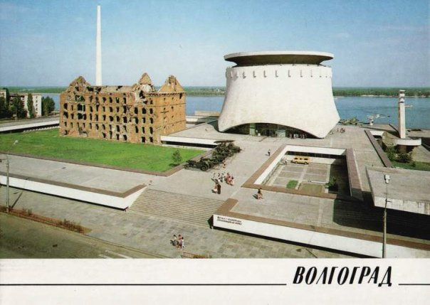
Героям Сталинградской битвы

Slide 41
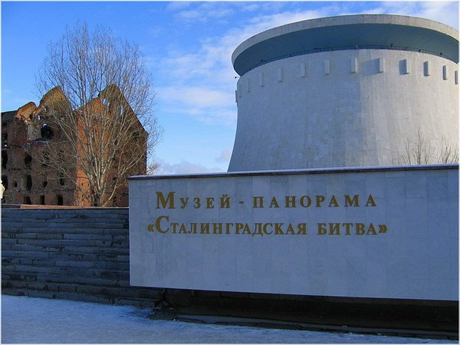

Slide 42
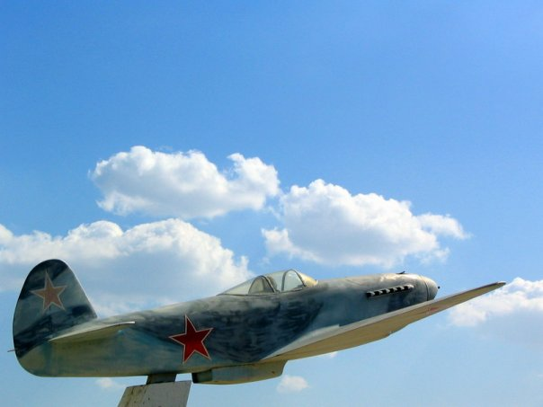
Легендарный истребитель ЯК

Slide 43
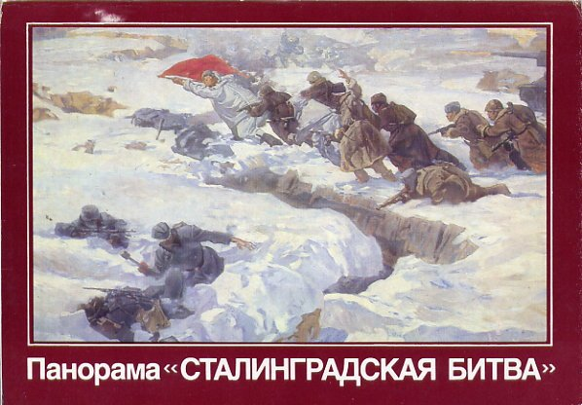

Slide 44
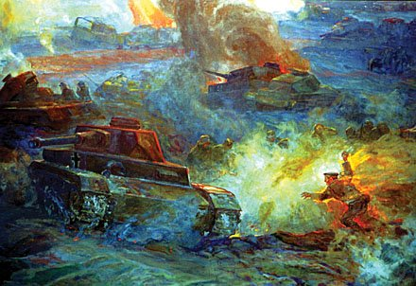

Slide 45
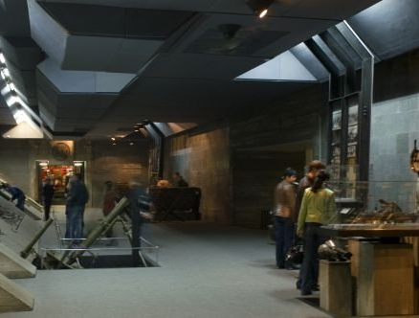

Slide 46
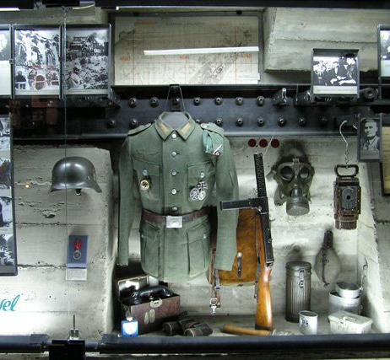
Личные вещи немецких солдат и офицеров

Slide 47
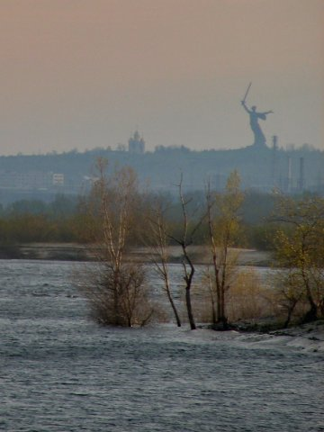
Памятник-ансамбль
«Героям Сталинградской битвы»
Большая часть истории Сталинграда известна именно оттуда: с высоты 102...
Вид на Мамаев Курган от со стороны Волжской ГЭС - с одного из самых дальних районов Волгограда

Slide 48
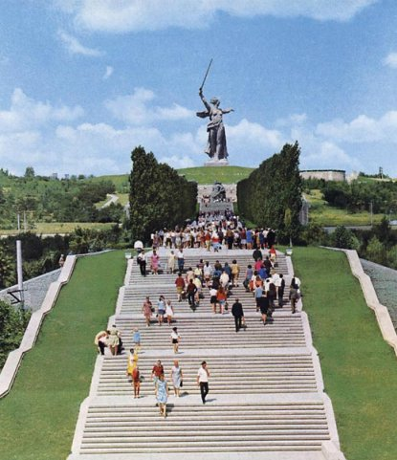
Строительство мемориального комплекса начато в мае 1959 года
15 октября 1967 года памятник-ансамбль "Героям Сталинградской битвы" был торжественно открыт
Главный архитектор: Е.В.Вучетич (1908-1974 гг.)

Slide 49
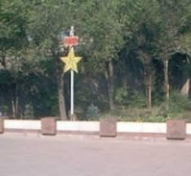
Входная площадь (24х138м, площадь 3312кв.м) по всему периметру обрамлена цветочными газонами и гранитными лестницами, на площади – тумбы с названиями и священной землей Городов-Героев СССР

Slide 50
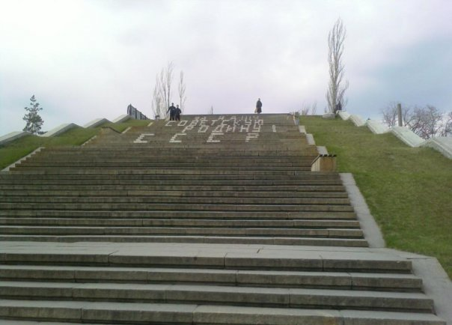
От подножия кургана до его вершины - ровно 200 гранитных ступеней высотой 15см и шириной 35см
Сталинградская битва продолжалась именно 200 огненных дней и ночей

Slide 51
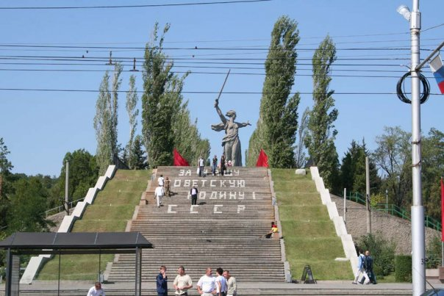
У подножия мемориала на проспекте им. В.И.Ленина
Вид с остановки троллейбуса /трамвая/маршруток "Мамаев Курган"

Slide 52
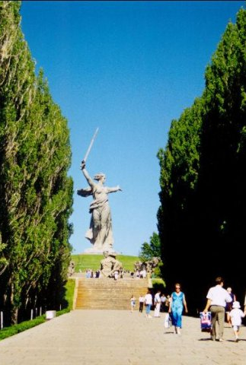
Аллея пирамидальных тополей
шириной 10м и протяженностью 223м, покрытая гранитом, поднята над Входной площадью на 10м
Под Аллеей - железнодорожное полотно: все поезда северного направления проходят именно здесь
PS. Жаль, но тополей уже давно нет...

Slide 53
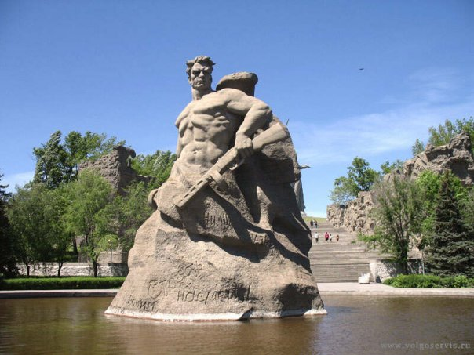
Площадь «Стоявших насмерть»
Монумент "Стоять насмерть" символизирует самый трудный период Сталинградской битвы и представляет глубоко эмоциональный обобщенный образ нашего народа, победившего страшного и коварного врага

Slide 54

12-и метровая фигура русского воина-богатыря
будто вырастает из скалы
У основании монумента надписи:
"Ни шагу назад!", "Стоять насмерть!", "За Волгой для нас Земли нет"...
…Они выполнили эти клятвы…

Slide 55

Монумент расположен в центре круглого водного бассейна диаметром 35,2м
Превышение над Аллеей пирамидальных тополей - 6м
По традиции в бассейн кидают монетки в честь памяти Героев

Slide 56

Cтены-руины
Из них выступают изображения человеческих лиц в определённом смысловом порядке
Длина стен 46м, высота 17,5м, ширина лестницы сужается от 40м в начале до 18м в конце
С тыльной стороны гранитные лестницы шириной 2м

Slide 57

Клятва Сталинградских защитников
Тематическое содержание левой стены - клятва Сталинградских защитников "Ни шагу назад!"
Стены-руины - героическая каменная книга "Каждый дом - крепость"
Отступать было некуда: бой шёл за каждый дом, за каждую комнату

Slide 58

В барельефном изображении руин с фигурными композициями, документальными надписями, звуковым оформлением передан общий дух Сталинградской битвы выражено душевное состояние ее участников

Slide 59

Перед лицом наших отцов, поседевших героев Царицына, перед полками товарищей других фронтов, перед нашими боевыми знамёнами, перед тобой, родная коммунистическая партия, перед всей Советской страной мы клянёмся, что не посрамим славы русского оружия!

Slide 60

Две огромные стены - это своеобразные руины сооружений, разрушенных долговременными обстрелами, бесчисленными бомбежками, прямыми попаданиями снарядов, автоматными очередями - свидетельство ожесточенных боев 42-43 годов

Slide 61

Тематическое содержание правой стены — сама битва "Только вперед!"
"Автомат на шее, 10 гранат под рукой, отвага в сердце — действуй!" — так писал В.И. Чуйков в инструкциях для штурмовых групп

Slide 62

За Стенами-руинами открывается следующая площадь ансамбля— площадь Героев

Slide 63

Слева вдоль площади - Стена-Знамя с крупной рельефной надписью:
"Железный ветер бил им в лицо, а они все шли вперед, и снова чувство суеверного страха охватывало противника: люди ли шли в атаку, смертны ли они?"

Slide 64

С правой стороны расположены шесть монументальных двуфигурных скульптурных композиций, которые в художественной форме раскрывают героику подвига советского народа в Сталинградской битве

Slide 65

Эпизод №1
- поддерживая раненого товарища, солдат призывает его продолжать разить противника насмерть

Slide 66

Эпизод №2
- девушка-санитар, выносящая с поля боя тяжело раненого бойца

Slide 67

Эпизод №3
– изображает морского пехотинца, идущего со связкой гранат на танк противника, рядом раненый солдат

Slide 68

Эпизод №4
- солдат поддерживает смертельно раненого офицера-командира, который продолжает руководить боем

Slide 69

Эпизод №5
- солдат берет знамя части из рук падающего раненого воина-знаменосца, чтобы продолжить бой под боевым знаменем

Slide 70

Эпизод №6
- молодой и бывалый солдаты, в страстном порыве бросающие фашистскую свастику и гадюку, символизирующую фашистскую гадину, в пучину Волжской воды

Slide 71

В центре площади - прямоугольный водный бассейн размером 26,6х86м (2202кв.м)
Вид со стороны Стены-Знамени

Slide 72

Прямо по фронту площадь Героев обрамляет
Монументальная стена
длиной 160м и высотой 10м
Стена повествует о наступлении советских войск под Сталинградом, о радости победы, о пленении гитлеровцев, о митинге победителей

Slide 73

Эпизоды встречи воинов двух армий, соединившихся на Мамаевом кургане: солдаты с распростёртыми объятиями встречают боевых друзей, шествие плененных немцев...
Картина кажется объемной, хотя расположена на совершенно гладкой стене

Slide 74

На подпорной стене-колумбарии закреплена мемориальная плита, под которой захоронена капсула с посланием к потомкам
"Вскрыть 9-V-2045 года в день 100-летия Победы над фашистской Германией"

Slide 75

Здоровья, сил, веры… тем, кто вернулся ...
Вечная память... стоя... молча..всегда... всем, кого мы потеряли...

